Slide 2
Toutes les passerelles des postes sont en x.x.x.1,
Donc toutes les interfaces G0/x reliées aux postes sont en x.x.x.1 : 10.0.0.1/8, 172.16.0.1/16, 172.17.0.1/16, 192.168.1.1/24, 192.168.200.1/24

Slide 3
Pour les liaisons inter-routeurs, le dernier octet est égale au numéro du routeur, exemple :
R1 : 200.0.0.1/24, 202.0.0.1/24, 203.0.0.1/24
R4 : 203.0.0.4/24

Slide 4
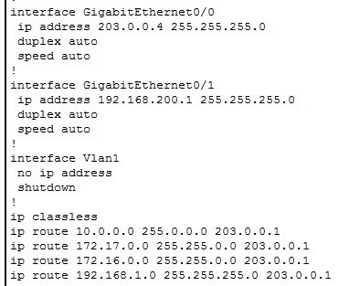
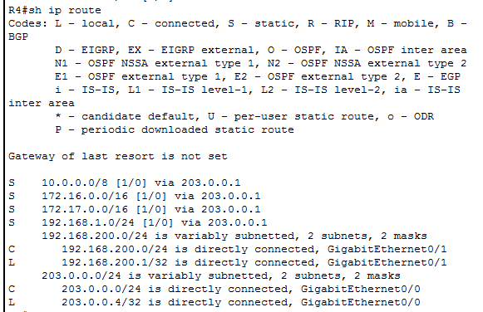


R4

Slide 5
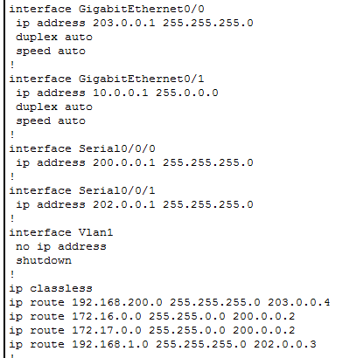
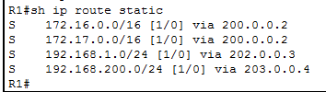

R1

Slide 6
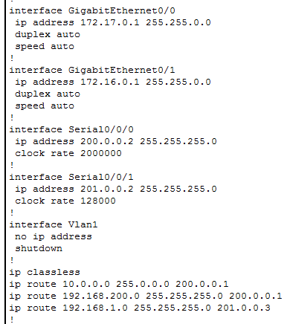


R2

Slide 7
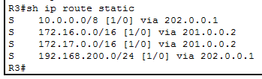
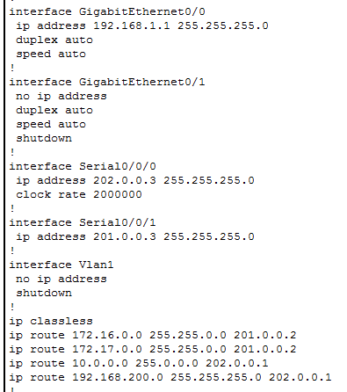

R3

Slide 8
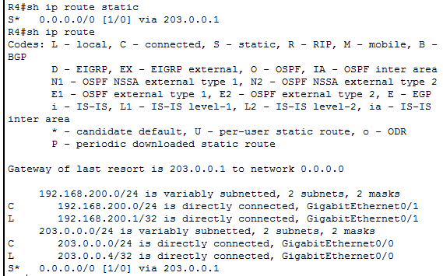

Avec route par défaut sur R4

Slide 9
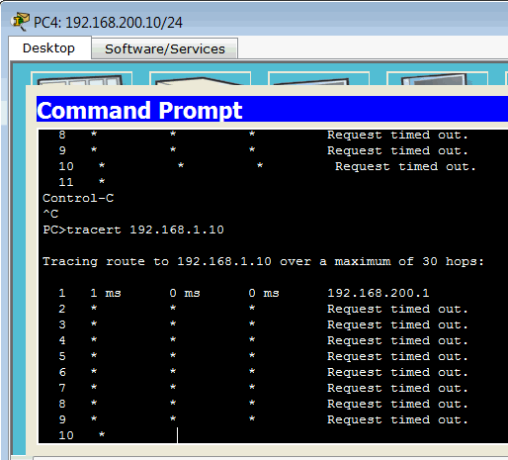
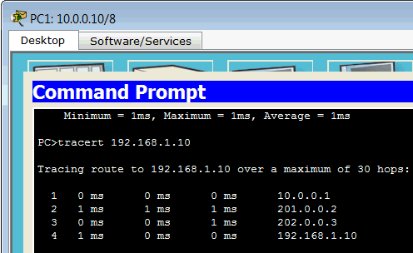
ERREUR : avec route par défaut sur tous les routeurs, et suppression des autres routes
Communication impossible entre PC4 et PC3
Traverser d’un routeur en plus entre PC1 et PC3

